Slide 1

Мой прадед – участник Великой Отечественной войны
Презентацию подготовил ученик
5 класса МБОУ Кулегашская СОШ
Павлов Кирилл А.

Slide 2

Приближается знаменательная для нашей страны дата - 70-летие Победы советского народа в Великой Отечественной войне. В рамках подготовки к презентации провёл исследовательскую работу. В данной презентации я расскажу о своем прадедушке ветеране Великой Отечественной войны Ишмурзине Матвее Иштугановиче. Прадедушка прожил славную жизнь, всегда вел активный образ жизни, часто бывал в Кулегашской средней школе, своим примером воспитывая юных патриотов.

Slide 3
Веточка семейного древа…
Ишмурзина Зоя
Фёдоровна
Ишмурзин Матвей Иштуганович
Батрев Владимир Михайлович
Ишмурзина Лилия Матвеевна
ПАПА
МАМА
Я

Slide 4
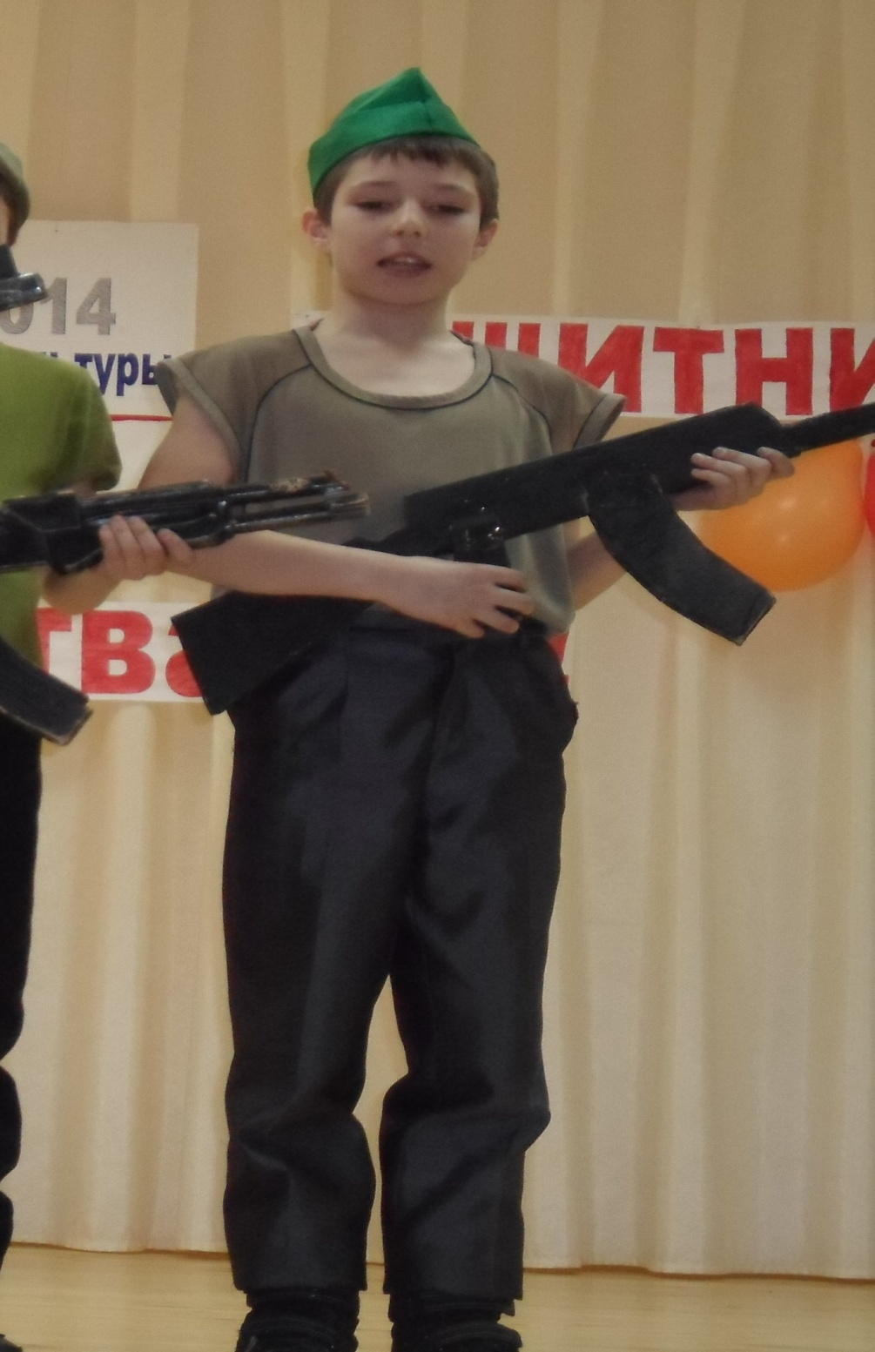
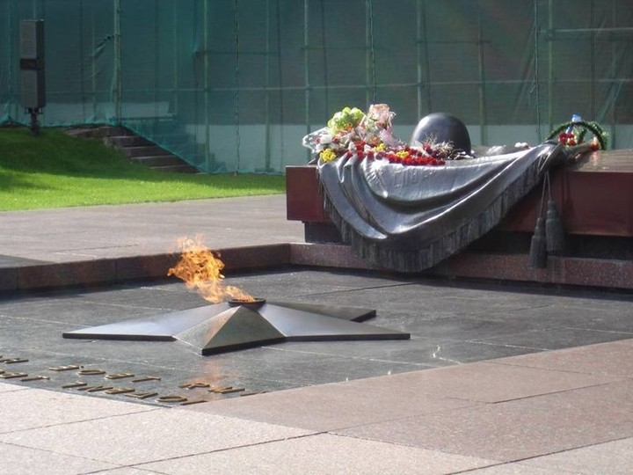
А это я-
его правнук
Я родился 2 сентября
2003 года

Slide 5
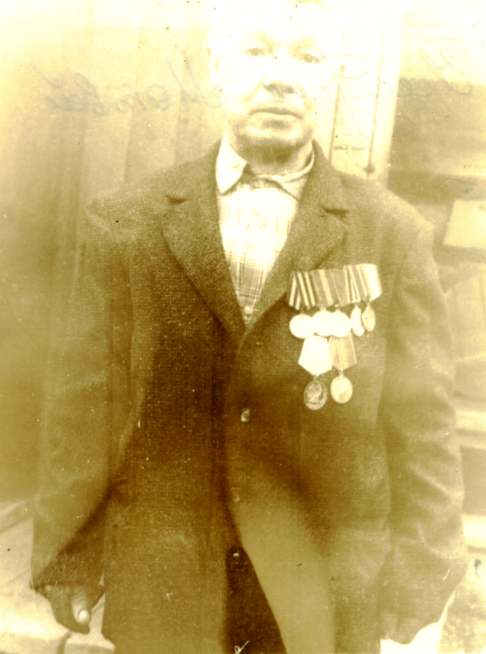
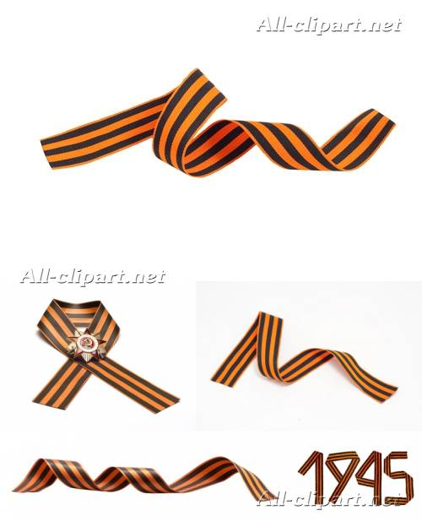
Знакомьтесь…
Ишмурзин Матвей Иштуганович
Родился 29 июня 1925 года в д.Кулегаш
Мариец
Окончил 7 классов школы
Потом выучился на водителя и закончил с отличием.

Slide 6
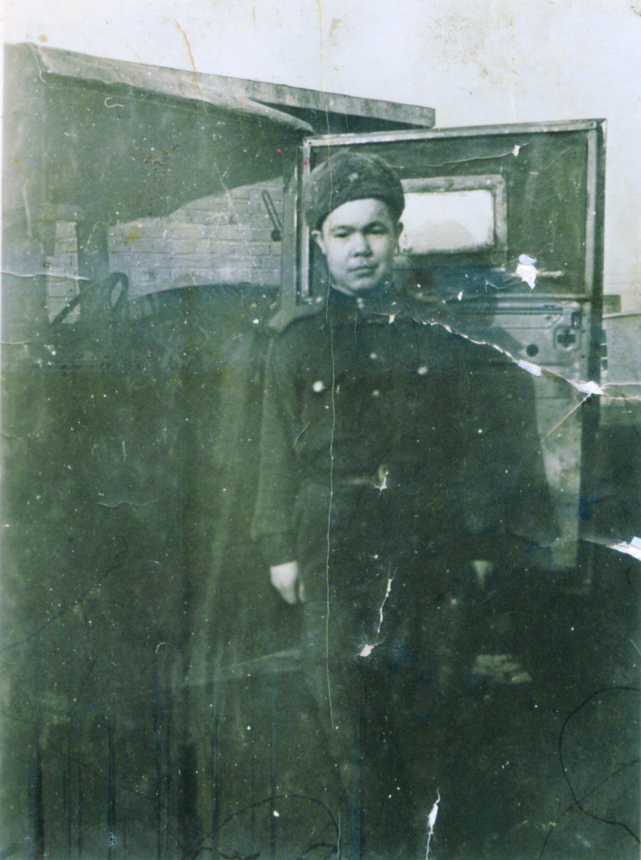
Советский военный ГАЗ АА
«Полуторка»
боевая машина
на которой служил

Slide 7
Из боевой характеристики…
Едва исполнилось 18 лет призвали в армию.
1943 году попал на Ленинградский фронт. В самое тяжёлое время зимой по дороге жизни маленький деревенский паренек на машине . Подложив под себя подставку управлял машиной через Ладожское озеро, по дороге жизни. По рассказам завозили продукты. На обратной дороге подбирали умерших от голода и холода и бежавших на большую землю блокадцев с Ленинграда. Дальше двигались на запад в г. Кенисбергс (Калининград)
Закончилась война 1946 году был мобилизован и прибыл в родную деревню, где он всю жизнь проработал трактористом.
Умер 1999.

Slide 8
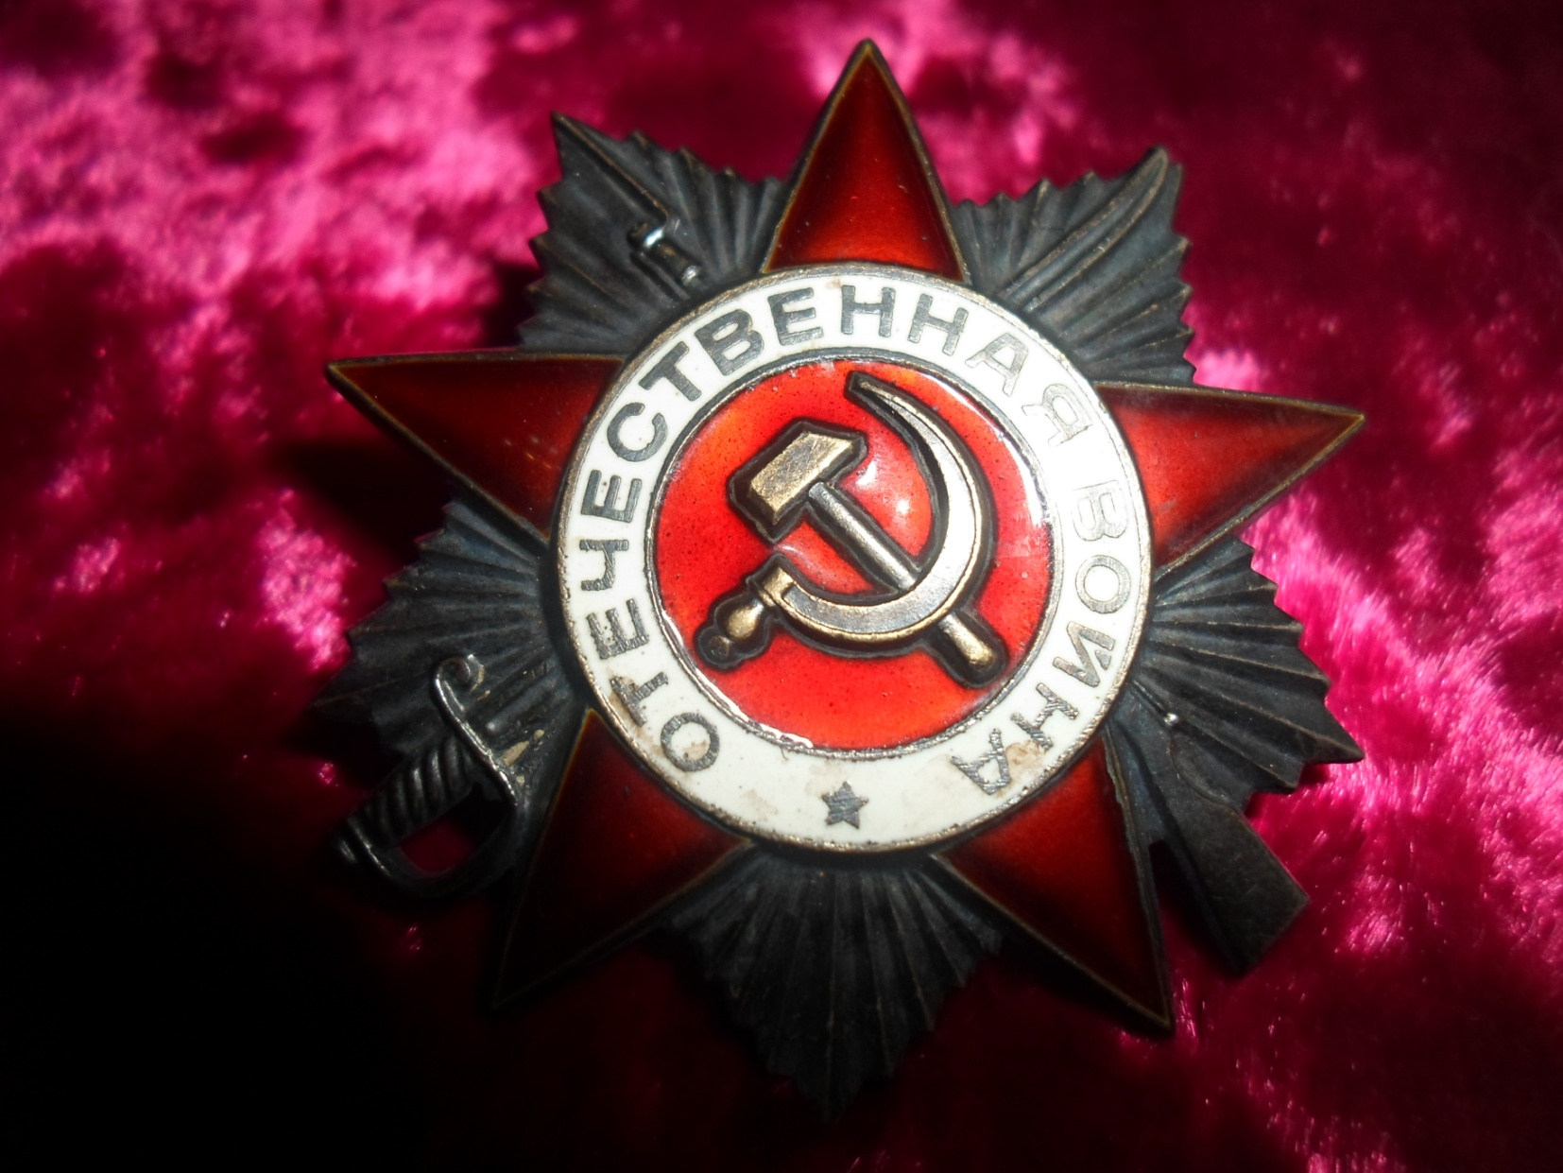
Награды!

Slide 9

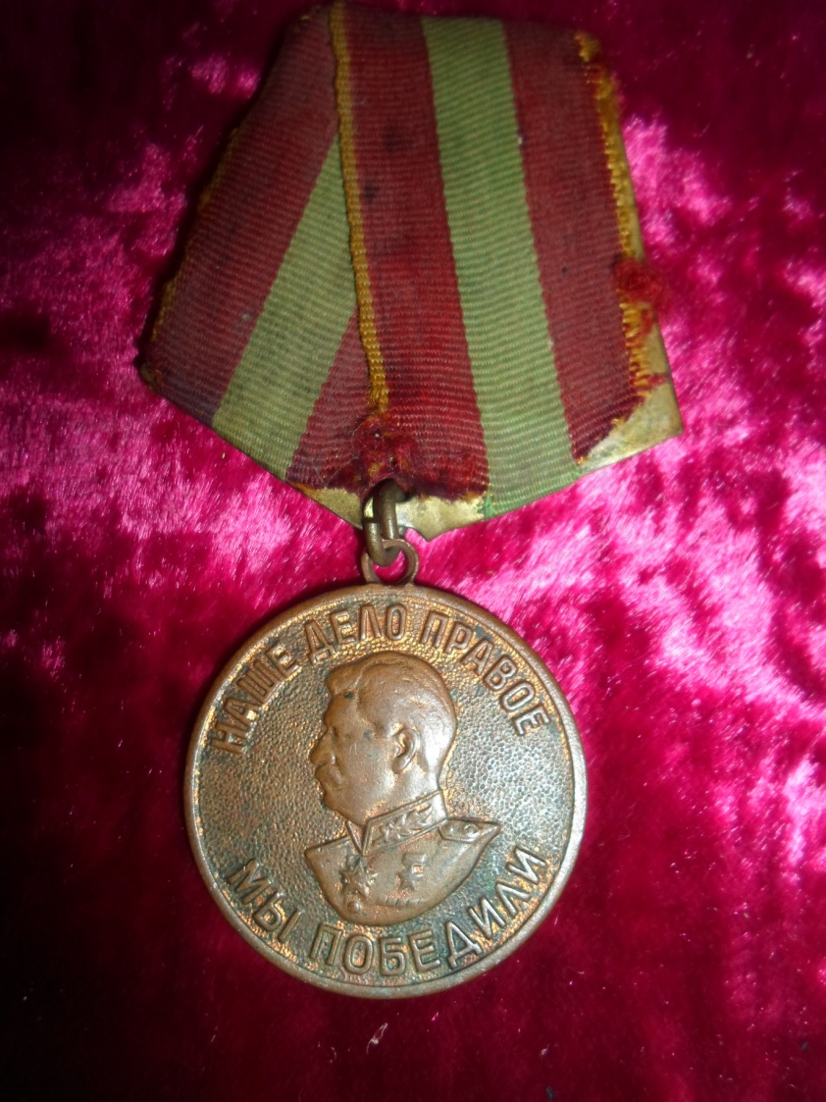
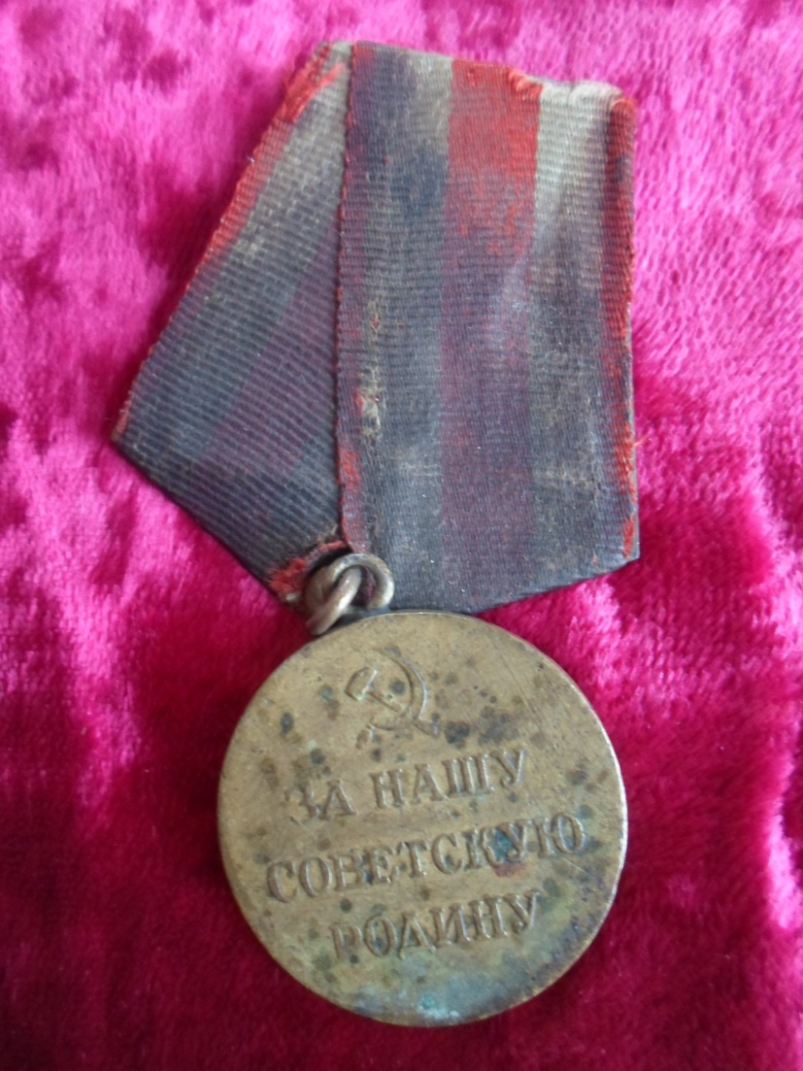

Slide 10
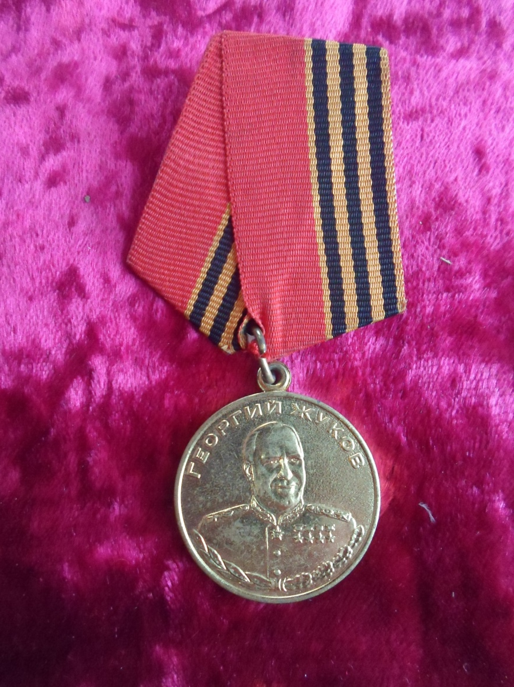
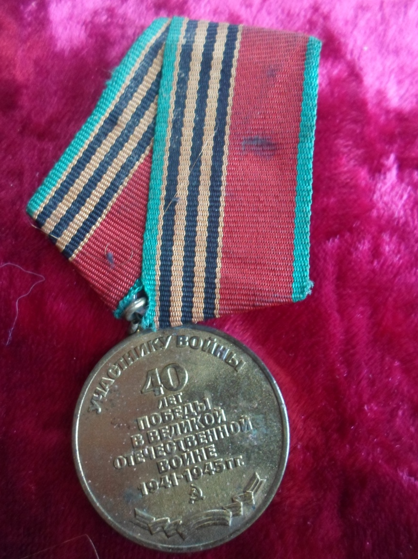

Slide 11
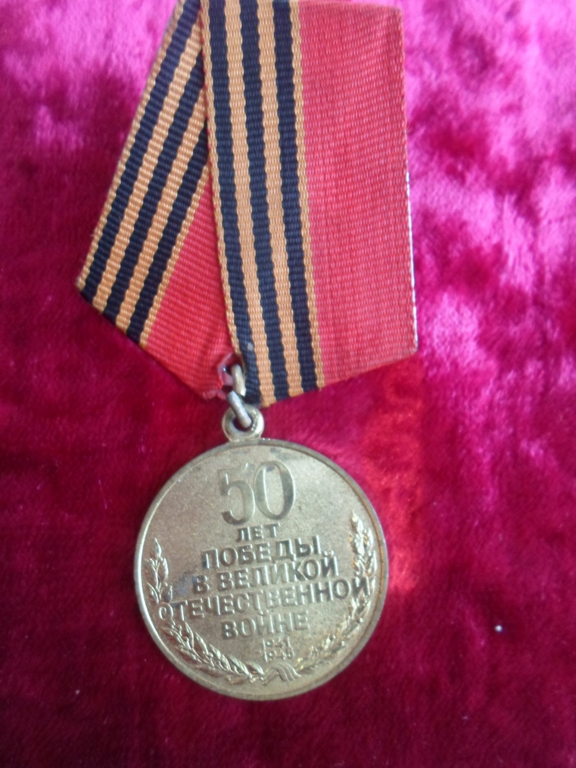
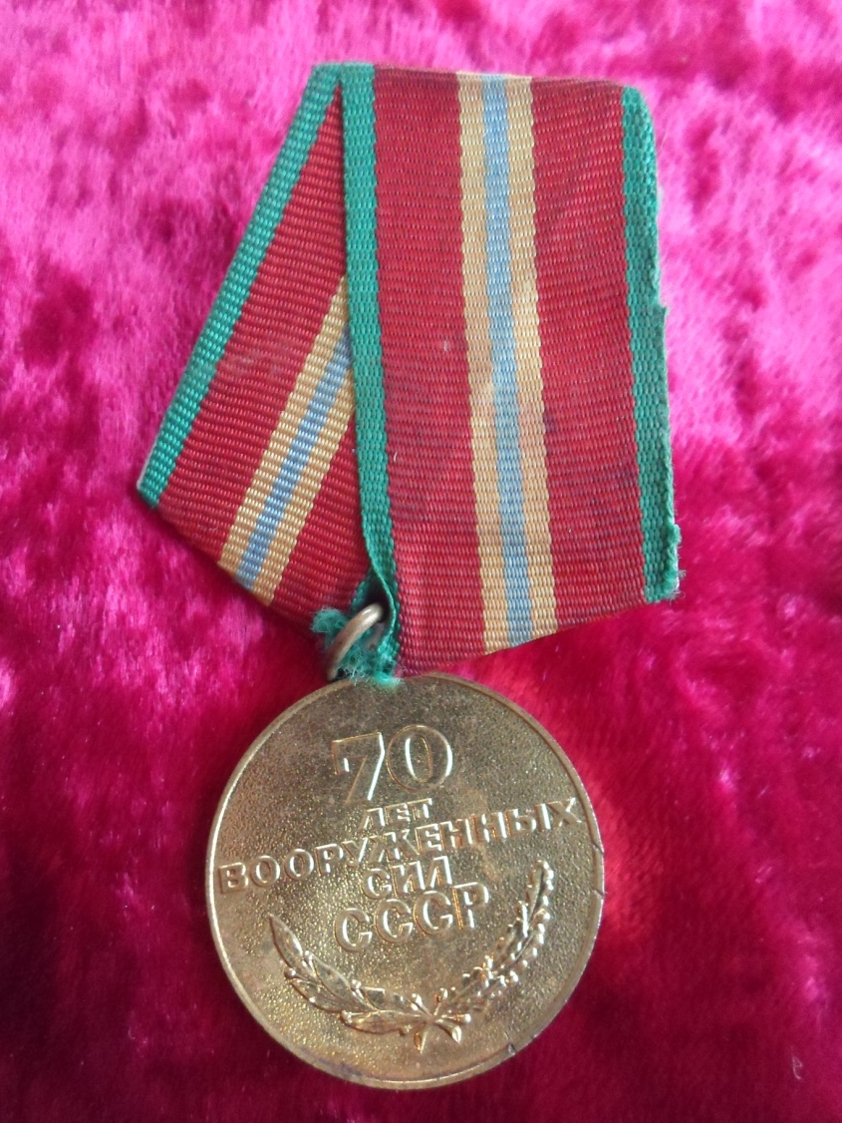
Война длилась
1418
дней

Slide 12
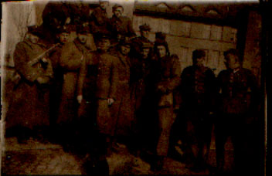
Фотографии военных лет…

Slide 13
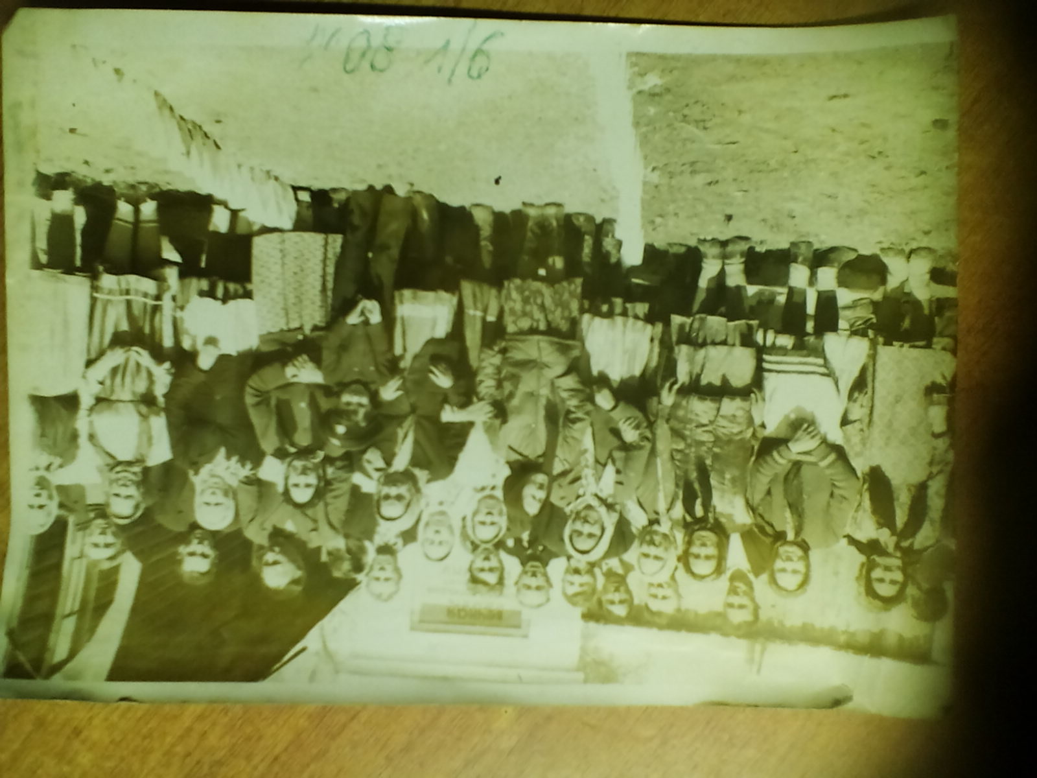
После военные годы

Slide 14


